Slide 1
Reinforcement Learning Agent in Humming Bird Unity game
Thành viên
Trương Đăng Nghĩa - 20521658
CS106.O21
Lecturer: Mr. Lương Ngọc Hoàng

Slide 2
Table of contents
Chapter 1
Chapter 2
Chapter 3
Chapter 4
Introduction
Method and implementation
Experiments
Conclusions

Slide 3
01
Introduction

Slide 4

Introduction

Slide 5
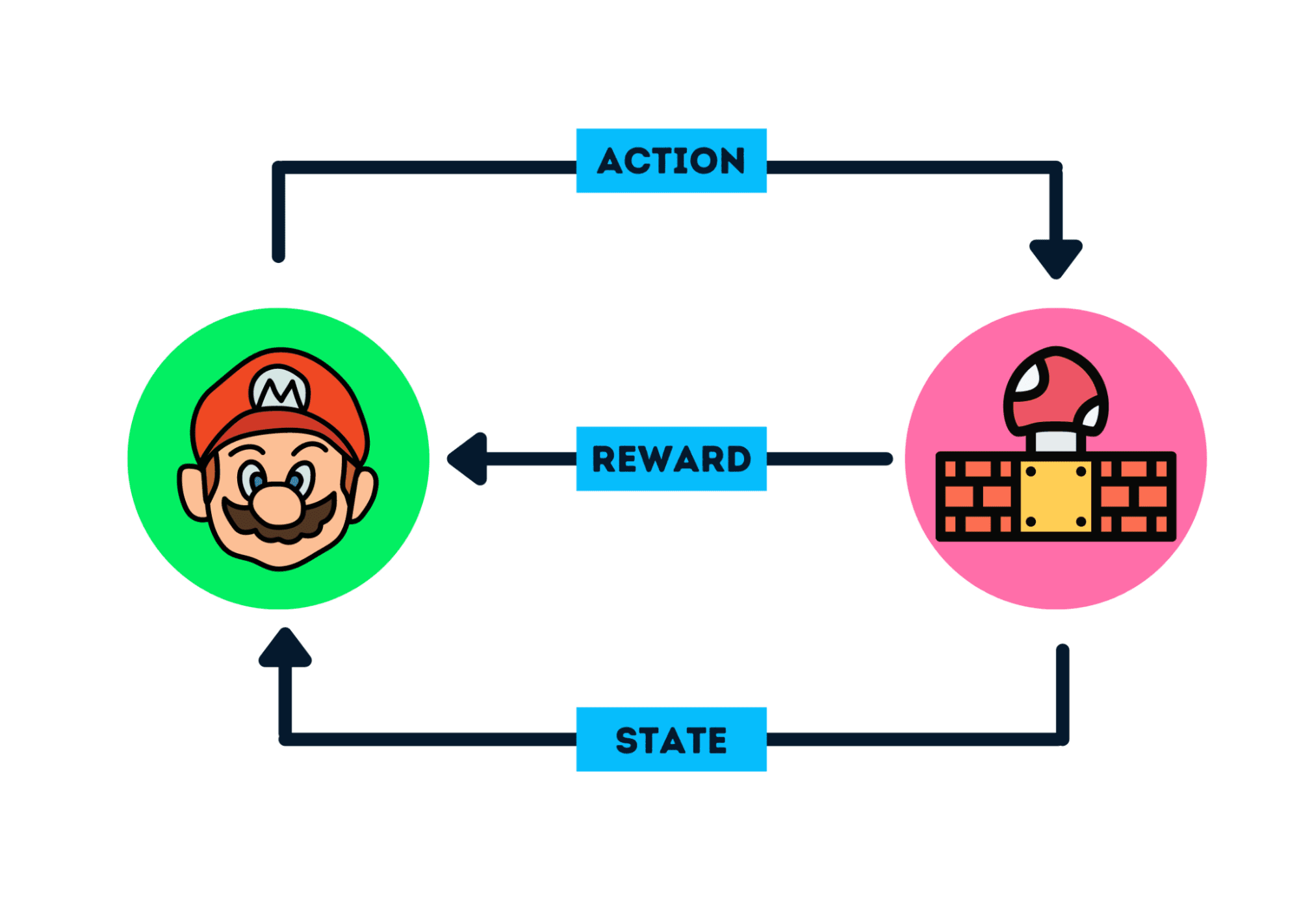
Reinforcement Learning
RL là một phần của machine learning giúp đào tạo phần mềm đưa ra quyết định nhằm thu về kết quả tối ưu nhất.
Kỹ thuật này bắt chước quy trình học thử và sai mà con người sử dụng để đạt được mục tiêu đã đặt ra.
Notes:
Mục tiêu của học tăng cường là để một tác nhân (agent) học cách hành động trong môi trường sao cho tối ưu hóa một thước đo hiệu suất nào đó, thường được gọi là phần thưởng (reward).

Slide 6
Reinforcement Learning
Các thành phần chính của học tăng cường
Tác nhân (Agent): Là thực thể học cách thực hiện các hành động trong môi trường để đạt được mục tiêu.
Môi trường (Environment): Là thế giới mà tác nhân tương tác. Môi trường cung cấp thông tin phản hồi cho tác nhân dưới dạng phần thưởng và trạng thái hiện tại.
Trạng thái (State): Là đại diện của môi trường tại một thời điểm cụ thể. Trạng thái cung cấp cho tác nhân thông tin cần thiết để đưa ra quyết định.
Hành động (Action): Là các lựa chọn mà tác nhân có thể thực hiện để thay đổi trạng thái của môi trường.
Phần thưởng (Reward): Là tín hiệu phản hồi từ môi trường cho biết hành động của tác nhân có tốt hay không. Phần thưởng giúp tác nhân điều chỉnh chiến lược của mình.

Slide 7
Reinforcement Learning
Học tăng cường thường được mô hình hóa như một quá trình ra quyết định Markov (Markov Decision Process - MDP), bao gồm các yếu tố sau:
Tập hợp các trạng thái (S): Tất cả các trạng thái có thể có của môi trường.
Tập hợp các hành động (A): Tất cả các hành động mà tác nhân có thể thực hiện.
Hàm phần thưởng (R): Một hàm xác định phần thưởng nhận được khi chuyển từ trạng thái này sang trạng thái khác do thực hiện một hành động.
Hàm chuyển trạng thái (P): Một hàm xác định xác suất chuyển từ trạng thái hiện tại sang trạng thái tiếp theo khi thực hiện một hành động.

Slide 8
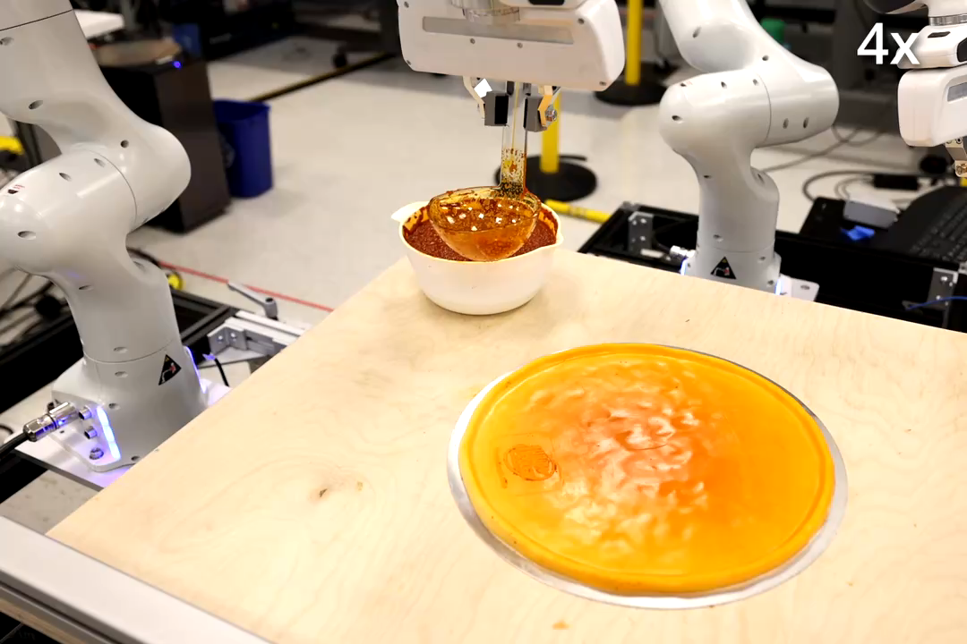
Reinforcement Learning
Việc áp dụng Machine learning trong game có thể giúp: logic NPC tốt hơn, tìm ra một phương pháp mới.
Ngoài ra có một số ứng dụng thực tế như autonomous vehicles, robotics and simulations.
Notes:
ây là một ví dụ ứng dụng thực tế của reinforcement learning, thuật toán sử dụng ở đây là diffusion policy

Slide 9
02
Methods and Implementation

Slide 10
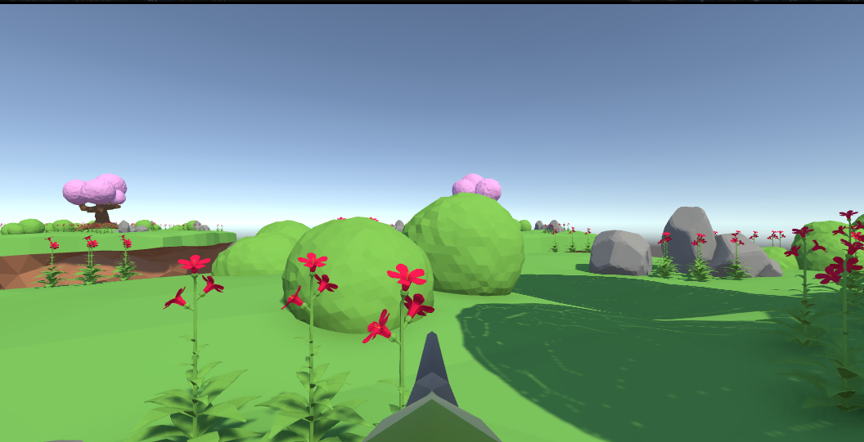
Methods and Implementation
Game Implementation
Humming bird: 3D game trên Unity, người chơi sẽ điều khiển chim hút mật để thu thập nhiều mật hoa nhất có thể.
Sử dụng những phím W, A, S, D, Shift và Spacebar để di chuyển và arrow key để điều chỉnh hướng cho chim hút mật.

Slide 11
Methods and Implementation
Implementation of Agents (ML-Agents)
ML-Agents là một thư viện open source do Unity phát triển dựa trên Pytorch, cho phép tạo ra môi trường mô phỏng phức tạp và sử dụng các thuật toán Machine Learning để đào tạo agents.
Trong đó, ML-Agents hỗ trợ 3 thuật toán học tăng cường:
Proximal policy optimization (PPO) : PPO-clip và PPO-penalty.
Soft actor-critic (SAC).
Multiagent posthumous credit assignment (MA-POCA).
Notes:
PPO-Clip sử dụng một hàm mục tiêu có điều khoản cắt (clipping term) để giới hạn thay đổi lớn trong tỷ lệ xác suất hành động.
Hàm mục tiêu này đảm bảo rằng các cập nhật chính sách không thay đổi quá nhiều so với chính sách hiện tại, duy trì sự ổn định trong quá trình học.
PPO-Penalty sử dụng một hình phạt dựa trên sự khác biệt giữa chính sách mới và chính sách cũ.
Hình phạt này được thêm vào hàm mục tiêu để đảm bảo các cập nhật không quá khác biệt so với chính sách trước đó.

Slide 12
Methods and Implementation
Proximal Policy Optimization
Là một trong những thuật toán phổ biến nhất hiện nay trong lĩnh vực học tăng cường, nhờ vào sự cân bằng tốt giữa hiệu quả và độ ổn định trong quá trình huấn luyện.
Các bước thực hiện của PPO:
Thu thập dữ liệu.
Tính toán các giá trị ước lượng
Cập nhật policy
Lặp lại quá trình
Notes:
Agent tương tác với môi trường và thu thập các tập hợp dữ liệu gồm trạng thái (state), hành động (action), phần thưởng (reward), và trạng thái tiếp theo (next state)
.
Tính toán các giá trị lợi ích (advantage values) và giá trị mục tiêu (target values) dựa trên dữ liệu thu thập được.
Sử dụng một hàm mất mát (loss function) kết hợp với điều khoản cắt hoặc hình phạt để cập nhật chính sách.
Hàm mất mát này bao gồm một phần thưởng và một hình phạt cho sự khác biệt quá lớn giữa chính sách mới và chính sách cũ.
Lặp lại các bước trên cho đến khi đạt được hiệu suất mong muốn hoặc sau một số lượng bước cố định.

Slide 13
Methods and Implementation
Observations và Rewards
Observations: Để agent có thể học thì cần cung cấp một số thông tin: vị trí và hướng nhìn của agent, khoảng cách đến bông hoa gần nhất, kiểm tra nếu ngòi hút ở trước bông hoa và hướng về phía bông hoa.
Rewards: reward khoảng 0.01-0.03 nếu phần mỏ của agent tương tác với mật hoa, 0.01 là điểm gốc nếu tương tác với mật hoa và khoảng 0.02 là điểm bonus nếu hướng nhìn của agent quay về phía bông hoa. Agent sẽ bị trừ 0.5 nếu agent di chuyển ra khỏi vùng ranh giới

Slide 14
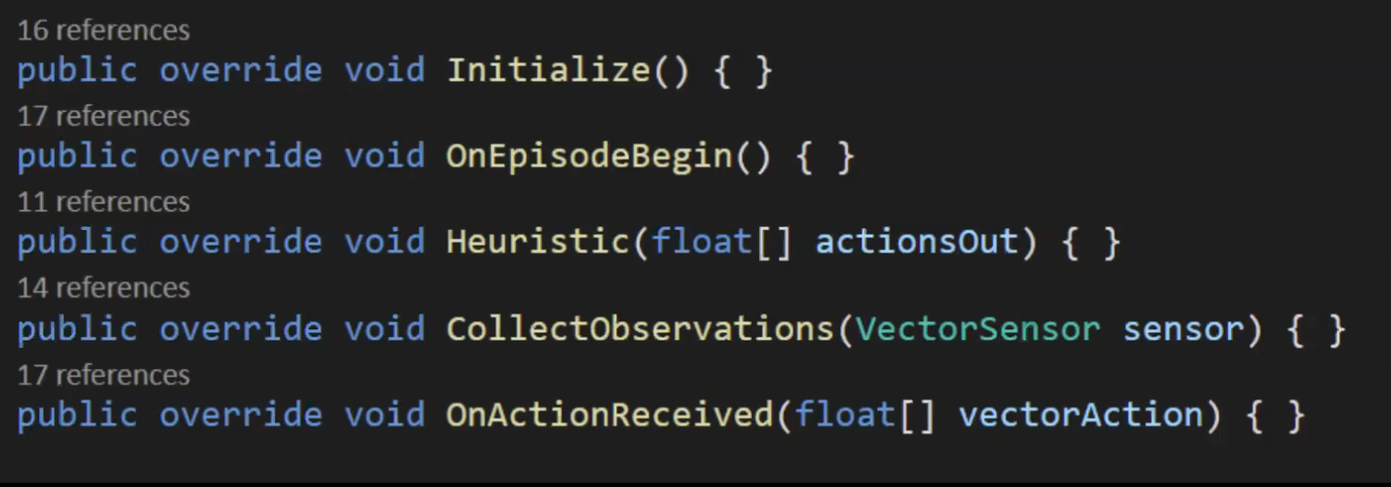
Methods and Implementation
Cấu hình của agent
Bao gồm các hàm:
Initialize (khởi tạo agent)
OnEpisodeBegin (reset agent khi bắt đầu một episode mới)
OnActionReceived (nhận hành động từ người dùng hoặc từ neural network)
CollectObservations (đưa thông tin cần thiết cho agent)
Heuristic (định nghĩa hành động của agent, được dùng để kiểm tra và điều chỉnh hành vi của agent trước hoặc trong khi train).
Notes:
Hàm Heuristic còn được sử dụng để cung cấp các hành động thủ công khi không sử dụng mô hình học tăng cường (dùng để kiểm thử hoặc debug).

Slide 15
Methods and Implementation
Cấu hình training
Parameters trong file cấu hình YAML:
network_settings:
normalize: false
hidden_units: 128
num_layers: 2
vis_encode_type: simple
reward_signals:
extrinsic:
gamma: 0.99
strength: 1.0
keep_checkpoints: 5
checkpoint_interval: 500000
max_steps: 5000000
time_horizon: 128
summary_freq: 10000
threaded: true
behaviors:
Hummingbird:
trainer_type: ppo
hyperparameters:
batch_size: 2048
buffer_size: 20480
learning_rate: 0.0003
beta: 0.005
epsilon: 0.2
lambd: 0.95
num_epoch: 3
learning_rate_schedule: linear
Notes:
thuật toán sử dụng để train là ppo
batch_size: Kích thước của batch mẫu được sử dụng trong mỗi lần cập nhật mô hình. 2048 là một kích thước batch lớn,
phù hợp với môi trường có nhiều biến động.
buffer_size: Kích thước của bộ nhớ đệm (buffer) mà các mẫu được lưu trữ trước khi được sử dụng để huấn luyện.
20480 mẫu sẽ được lưu trữ trước khi các bước cập nhật diễn ra.
learning_rate: Tốc độ học của mô hình. Giá trị 0.0003 là tốc độ học khá phổ biến cho PPO.
beta: Hệ số điều chỉnh entropy, khuyến khích sự đa dạng trong các hành động của agent. Giá trị nhỏ như 0.005 giúp
giảm sự chắc chắn của policy, khuyến khích exploration.
epsilon: Giá trị epsilon trong thuật toán PPO, xác định giới hạn thay đổi của policy giữa các lần cập nhật. 0.2 là
giá trị tiêu chuẩn.
lambd: Hệ số lambda dùng trong tính toán GAE (Generalized Advantage Estimation). 0.95 là giá trị điển hình, giúp cân
bằng giữa bias và variance.
num_epoch: Số lần cập nhật mỗi batch dữ liệu trong mỗi chu kỳ huấn luyện. 3 epoch có nghĩa là dữ liệu sẽ được sử
dụng 3 lần trong mỗi lần cập nhật.
learning_rate_schedule: Cách thay đổi learning rate theo thời gian. "linear" có nghĩa là learning rate sẽ giảm dần
theo thời gian.
extrinsic: Loại tín hiệu phần thưởng bên ngoài được sử dụng.
gamma: Hệ số chiết khấu cho phần thưởng trong tương lai. 0.99 có nghĩa là agent sẽ chú ý nhiều hơn đến phần thưởng
dài hạn.
strength: Độ mạnh của tín hiệu phần thưởng. 1.0 là giá trị tiêu chuẩn.
keep_checkpoints: Số lượng điểm kiểm tra (checkpoints) được giữ lại trong quá trình huấn luyện. 5 điểm kiểm tra sẽ
được giữ lại để có thể khôi phục lại các trạng thái mô hình trước đó.
checkpoint_interval: Số bước giữa các lần lưu điểm kiểm tra. Mỗi 500000 bước, trạng thái mô hình sẽ được lưu lại.
max_steps: Số bước tối đa cho quá trình huấn luyện. Quá trình huấn luyện sẽ dừng lại sau 5 triệu bước.
time_horizon: Số bước trước khi trải nghiệm của agent bị cắt bỏ để tính toán phần thưởng. 128 là giá trị thường
được sử dụng để cân bằng giữa tính toán và độ chính xác.
summary_freq: Tần suất ghi lại dữ liệu tóm tắt (summary) cho TensorBoard. Mỗi 10000 bước, dữ liệu sẽ được ghi lại.
threaded: Nếu true, huấn luyện sẽ chạy trong một luồng riêng, cho phép quá trình huấn luyện không chặn giao diện
người dùng hoặc các quy trình khác của Unity.
trong mạng neuron:
normalize: false : dữ liệu không chuẩn hóa
hidden_units: Số lượng đơn vị ẩn trong mỗi lớp của mạng nơ-ron. 128 đơn vị ẩn là một kích thước phổ biến cho các
mạng vừa phải.
num_layers: Số lớp ẩn trong mạng nơ-ron. 2 lớp là cấu hình thông thường, đủ để học các biểu diễn phức tạp.
vis_encode_type: Loại mã hóa được sử dụng cho đầu vào hình ảnh. "simple" là loại mã hóa đơn giản cho các đầu vào
trực quan.

Slide 16
03
Experiments

Slide 17

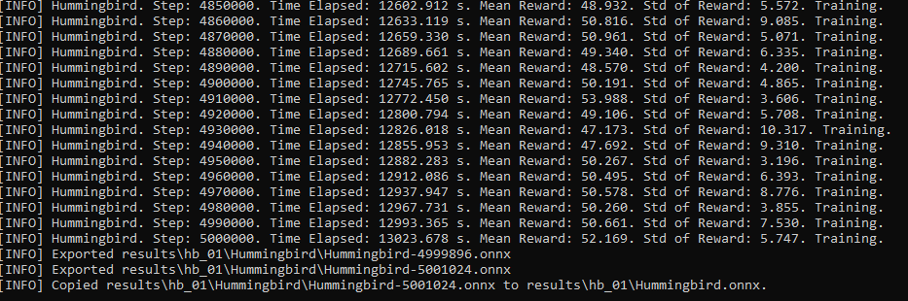
Experiments
Mô hình được train sử dụng Anaconda để hỗ trợ cài đặt các packages cần thiết và dùng Tensorboard để phân tích và đánh giá.
Command line sử dụng để train:
Sau khi train sẽ tạo ra một model đuôi ONNX có thể sử dụng lên chim hút mật.
Notes:
Step ở đây là số bước, time elapsed là thời gian đã train, mean reward là phần thưởng trung bình của các episodes, std of reward (Standard Deviation of Reward) là độ lệch chuẩn của phần thưởng, đo độ biến thiên của phần thưởng mà agent nhận được của các episodes.

Slide 18

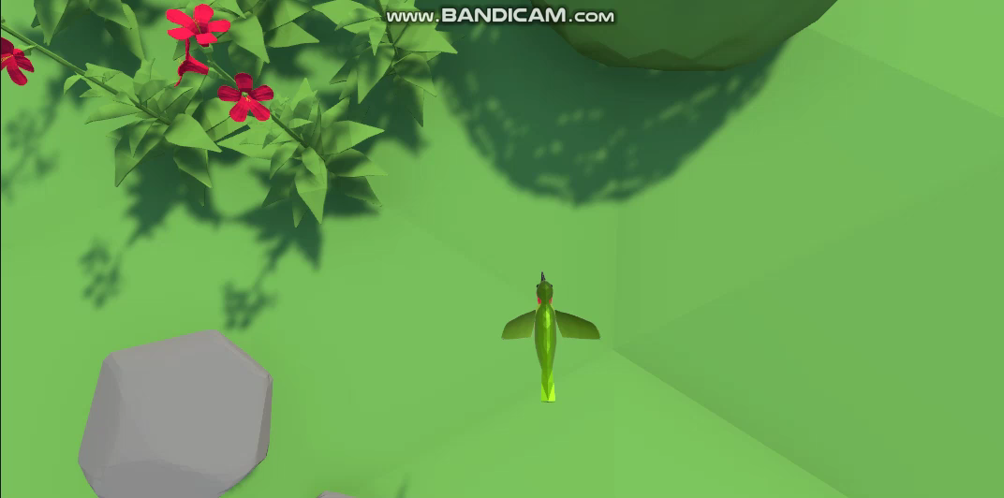
Experiments
Kết quả thu được:
500000 steps
7000000 steps

Slide 19
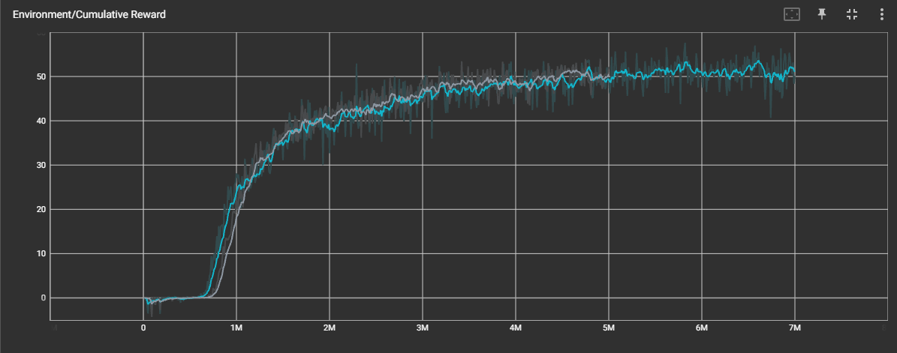
Experiments
Cumulative Reward
Notes:
Ở trên là bảng cumulative reward, thống kê tổng điểm thưởng mà agent nhận được trong quá trình huấn luyện, theo như một số video và paper em tham khảo thì chỉ số này được dùng để đánh giá hiệu suất của agent, phản ánh khả năng học tập và thích nghi của agent trong môi trường.

Slide 20
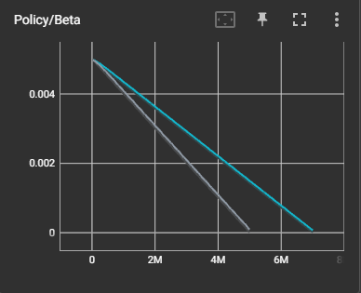
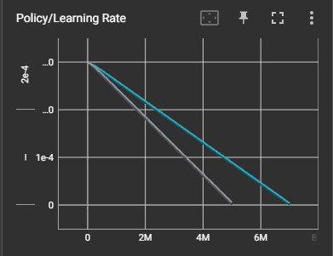
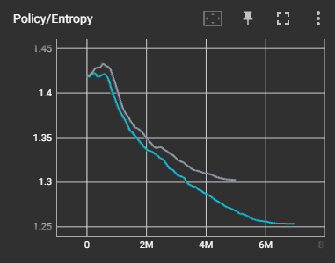
Experiments
Beta, Learning rate và Entropy

Slide 21
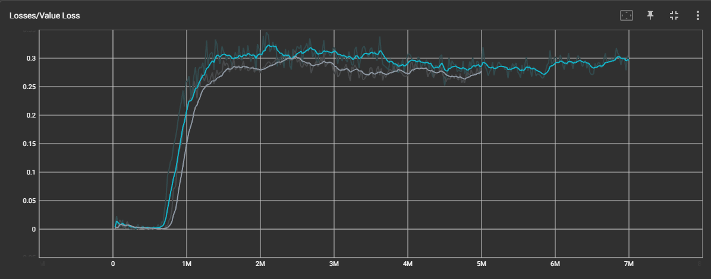
Experiments
Value Loss

Slide 22
04
Conclusions

Slide 23
Conclusion
Advantage
Xây dựng được agent cho game Humming bird.
Hiểu rõ hơn về lĩnh vực xây dựng agent để thực hiện một task nào đó.
Limitation
Do hạn chế về thời gian và cơ sở hạ tầng nên chỉ huấn luyện được mô hình với các tập tham số nhỏ
Chưa thể hiện được sự đáng tin cậy của mô hình
Development
Thử thay đổi các parameters để cải thiện model, tìm ra nguyên nhân và khắc phục cho value loss.
Training agent trên một số tựa game hoặc mô phỏng khác như 2D fighting game, escape room để có thể hiểu được điểm mạnh và điểm yếu của RL.

Slide 24
Thank you for listening!

